Slide 1
Estrategias tecnológicas como apoyo al proceso educativo en la carrera Comunicación para el Desarrollo

Slide 2
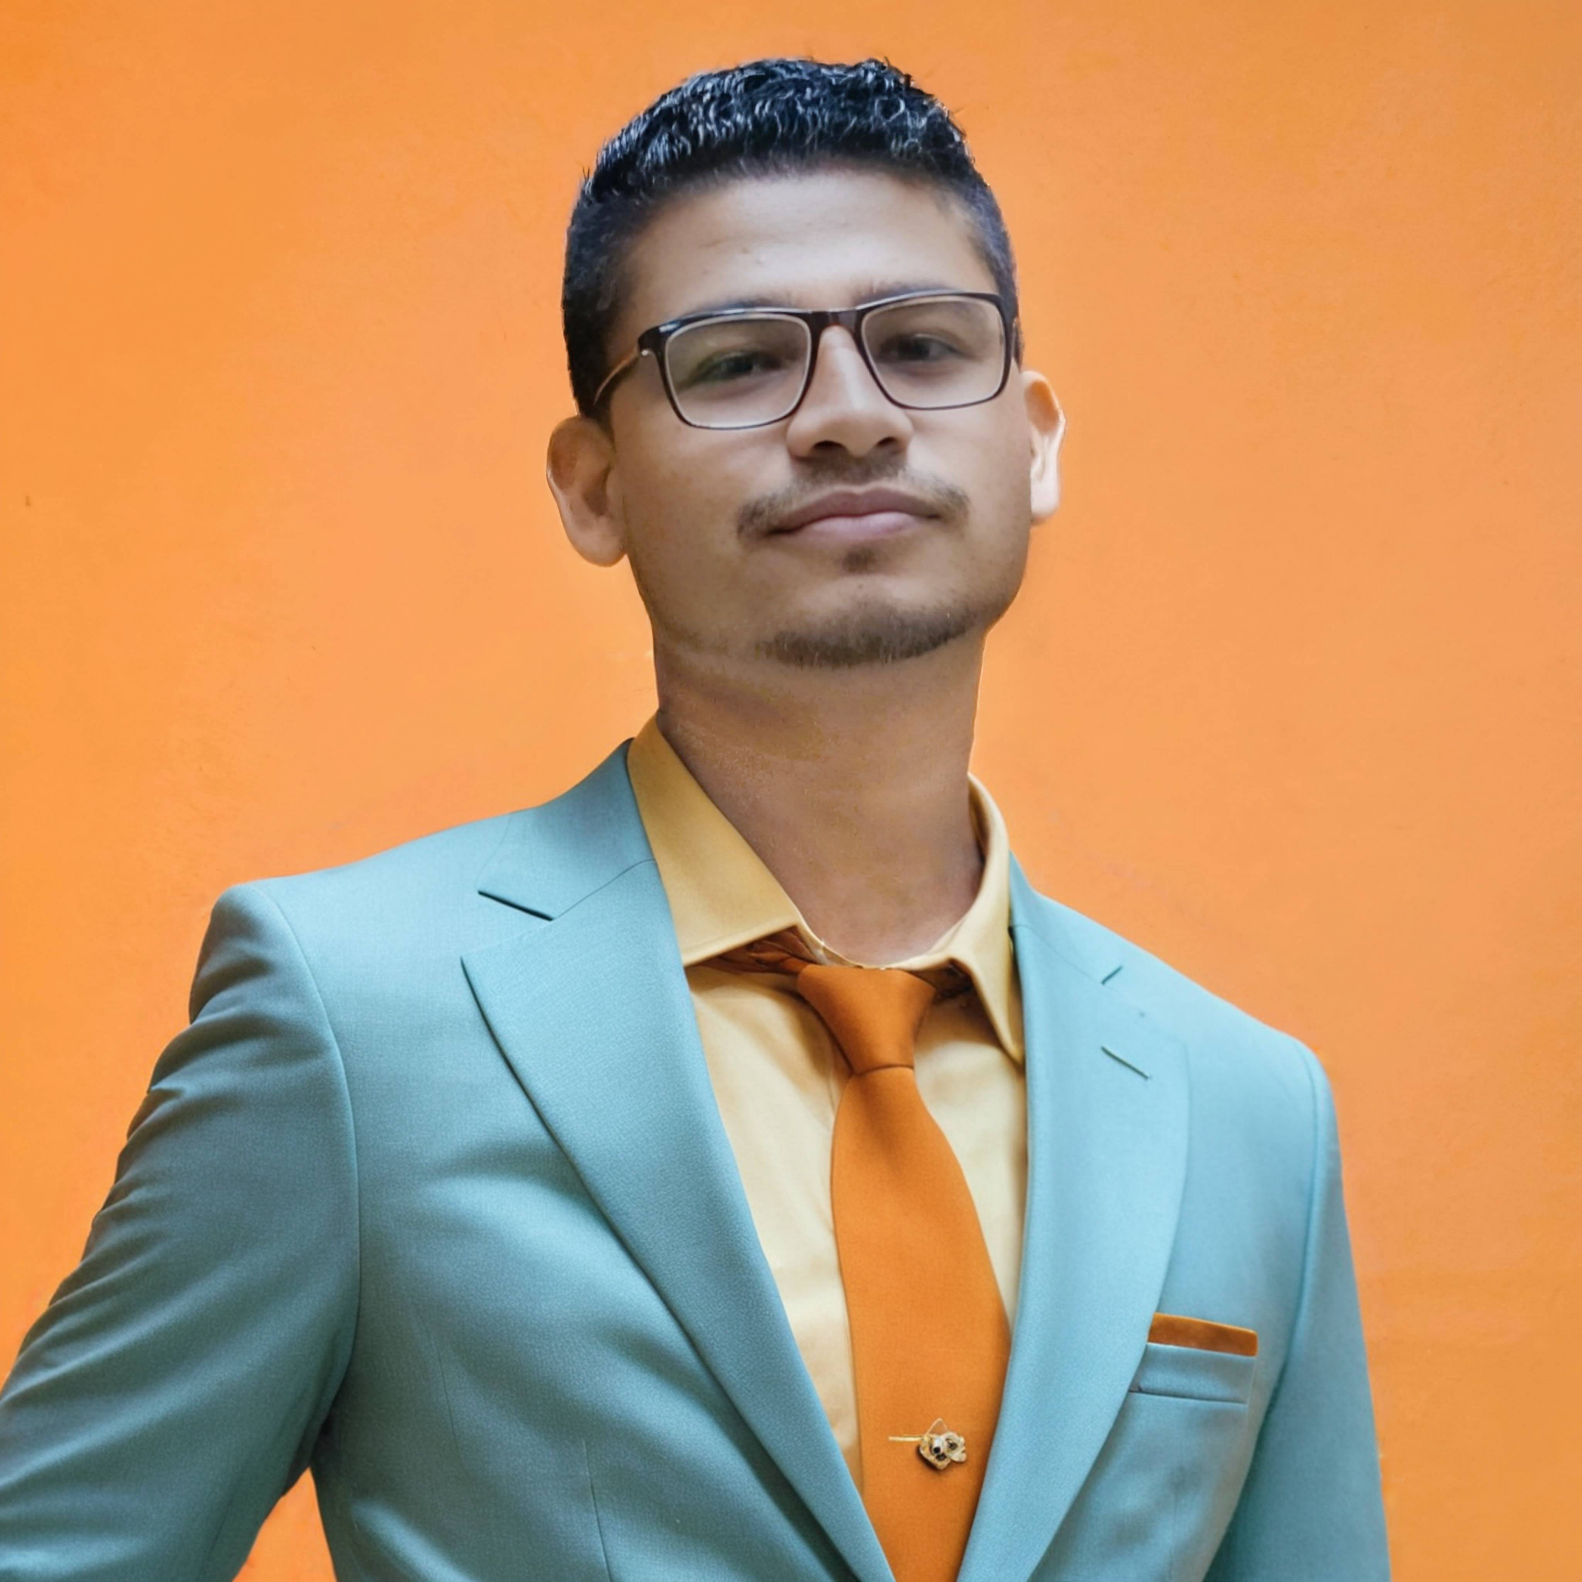
Bryan A. Jaime Manzanarez
UNAN-Managua
bryan.jaime@unan.edu.ni
Docente del Departamento de Ciencias de la Información y Comunicación

Slide 3
Introducción
Los factores más relevantes implicados en la inserción de las TIC en educación es importante retomar la perspectiva de la Escuela en la Sociedad Red (2004):
El mayor interés radica en la observación de la relación existente entre el uso de las TIC, fundamentalmente de Internet, y las modificaciones que se producen en las prácticas educativas, entendiendo en este caso, como sugiere Coll (2003), que la clave no está en la tecnología ni tampoco en la pedagogía, sino en el uso pedagógico de la tecnología.

Slide 4
Metodología
Se tomó la decisión de partir por relatos, experiencias y vivencias de los docentes para identificar estas Herramientas TIC en el acto educativo, de esta manera, determinar su influencia en el proceso de enseñanza y aprendizaje.

Slide 5
Metodología
El tipo de muestreo utilizado en esta investigación corresponde al muestreo no probabilístico según Hernández, Fernández & Baptista (2014) “suponen un procedimiento de selección orientado por las características de la investigación, más que por un criterio estadístico de generalización” (p. 189).
El universo fue conformado por 5 docentes que imparten docencia directa a primer año en los turnos matutino y vespertino, así mismo, la muestra es de una docente de la carrera de Comunicación para el Desarrollo y una docente especialista en Pedagogía.

Slide 6
Resultados
Nombre | Ocupación | Instrumento | Sexo
Dra. Ledyth López Hernández | Coordinadora de la Carrera de Comunicación para el Desarrollo, UNAN-Managua. | Entrevista | Femenino
Dra. María del Carmen Fonseca | Docente del Departamento de Pedagogía, UNAN-Managua | Entrevista | Femenino
Tabla 1. Información demográfica de los entrevistados.

Slide 7
Resultados
López (2022) Se necesita una semana donde los estudiantes puedan desarrollar un aprendizaje sistematizado a través de la TIC. Hay estudiantes que vienen de comunidades donde el acceso a las nuevas tecnologías es complejo…
Fonseca (2022) Más que una asignatura yo lo miraría como un eje transversal por todas las acciones que el estudiante y docente realiza a lo largo de su carrera, pues este debe desarrollar actividades innovadoras.

Slide 8
Resultados
Inclusión de un Componente TIC a nivel básico dentro del Plan por Competencias
López (2022) Se necesita una semana donde los estudiantes puedan desarrollar un aprendizaje sistematizado a través de la TIC. Hay estudiantes que vienen de comunidades donde el acceso a las nuevas tecnologías es complejo…
Fonseca (2022) Más que una asignatura yo lo miraría como un eje transversal por todas las acciones que el estudiante y docente realiza a lo largo de su carrera, pues este debe desarrollar actividades innovadoras.

Slide 9
Acciones para capacitar a docentes sobre la enseñanza para estudiantes con dificultades de aprendizaje y atención
Para López (2022) La universidad ha estado desarrollando diversas capacitaciones a través de la Universidad en Línea, ahí están los cursos de capacitación para los docentes, pero son muy pocos los interesados […]
Considero que se puede trabajar la metodología cooperativa donde los estudiantes puedan aplicar los pasos de esta metodología. (Fonseca, 2022).

Slide 10
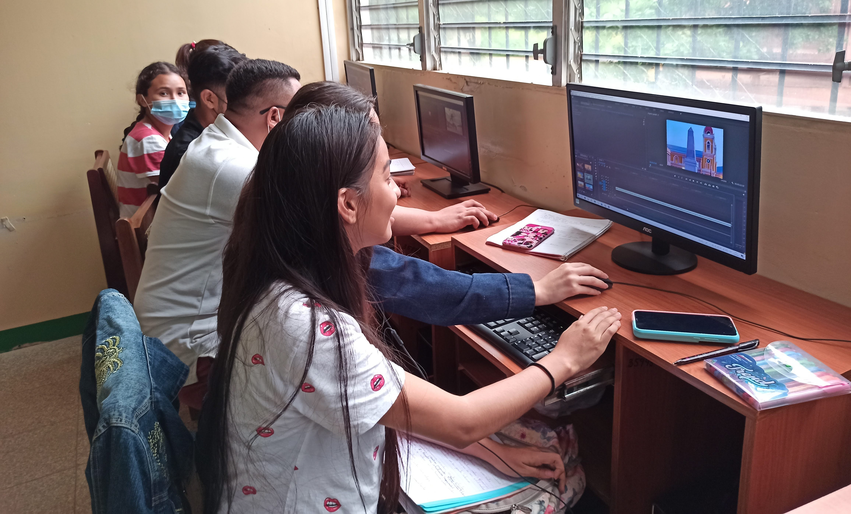
Discusión
Importancia de las TIC en la carrera de Comunicación para el Desarrollo
Software
Producción Audiovisual
Computación
Manejo de Web
Medios de Comunicación
Redes Sociales
Imagen No. 1. Estudiantes de Comunicación para el Desarrollo

Slide 11
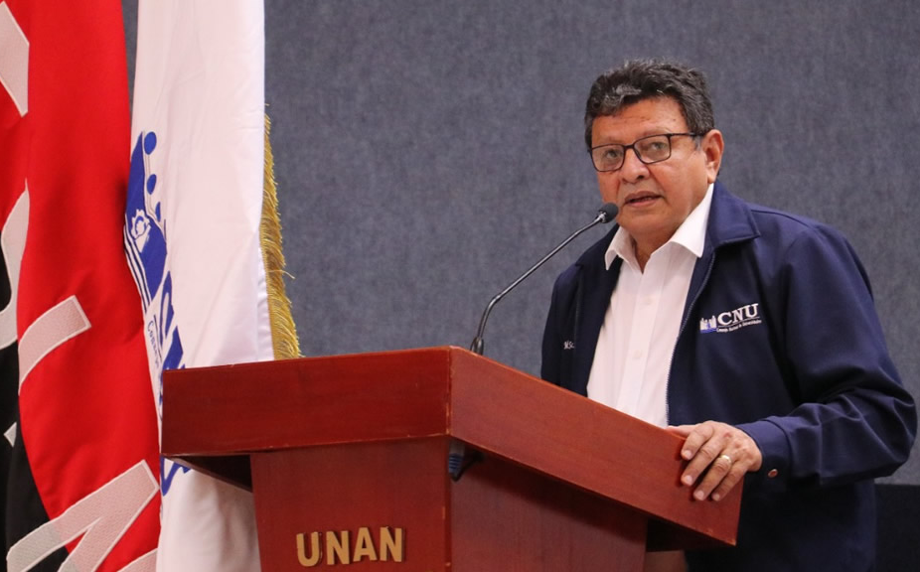
Discusión
Las TIC como estrategia para la accesibilidad de la Educación Superior en Nicaragua
Para López (2020) con las reformas que surgen de la Ley No. 1114 buscan recuperar la calidad de la educación y la restitución de derechos a la Educación Superior que estaba bajo un modelo privatizador y mercantilista que se funda en 1990 cuando se instala un Estado con el modelo neoliberal y que hace que se disminuya la función del estado de regulador a un prestador.
Imagen No. 2. Dr. Jaime López Lowery, Director Ejecutivo del CNU. Fuente: UNAN-Managua

Slide 12
Discusión
Permanencia y Pertinencia de la Educación Superior
Hemos asumido el compromiso con el modelo educativo centrado en la persona, en la familia y la comunidad, asegurando mayor cobertura, mayor acceso, garantizando la permanencia y el éxito de los jóvenes graduándose en las carreras universitarias, previo a su inserción plena en la vida económica, social y cultural del país. (Rodríguez, 2022).
Desde esta perspectiva, las principales transformaciones digitales en la carrera de Comunicación para el Desarrollo como parte de un proceso de permanencia y pertinencia de la educación superior, según lo detallado por la López (2022):
La universidad ha estado desarrollando diversas capacitaciones a través de la Universidad en Línea, ahí están los cursos de capacitación para los docentes, pero son muy pocos los interesados […] En un inicio una parte de los docentes participaron de las capacitaciones...

Slide 13
Conclusiones
Las Tecnologías de Información y Comunicación (TIC) se relacionan significativamente en el proceso enseñanza y aprendizaje, con la aplicación de estas herramientas en la enseñanza pueden colaborar con la adquisición, elaboración y transmisión del conocimiento, en donde los docentes utilizan material, medios y recursos didácticos para desarrollar actividades innovadoras como fuente de información para el aprendizaje de los estudiantes e instrumentos de comunicación entre docentes y estudiantes.

Slide 14
Conclusiones
La Universidad Nacional Autónoma de Nicaragua, Managua (UNAN-Managua) enfocada en la mejora de la calidad de los procesos educativos ha trabajado en la detección de necesidades de formación para el desarrollo de planes dirigidos al fortalecimiento de las competencias digitales en los docentes. Desde este sentido, la UNAN-Managua ha estado desarrollando diversas capacitaciones para utilizar y comprender las plataformas virtuales para acompañar los procesos de enseñanza y aprendizajes, garantizando así la mejora continua de la formación profesional impactando positivamente en el aseguramiento de una educación superior gratuita, de calidad y accesible para todos y todas.

Slide 15
Bryan A. Jaime Manzanarez
bryan.jaime@unan.edu.ni

